Slide 1
RBM Coaching - Projekt Fejlesztési Jelentés
Frontend, Backend és Desktop alkalmazás összehangolása
Rubovszki Balázs, Mezei Botond, Bakaja Csaba

Slide 2
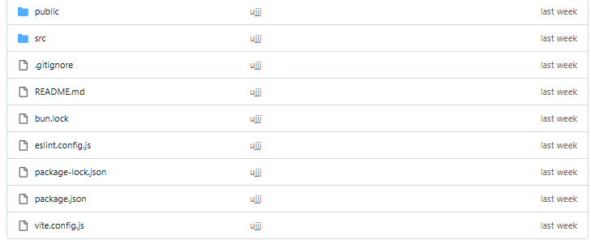

Slide 3
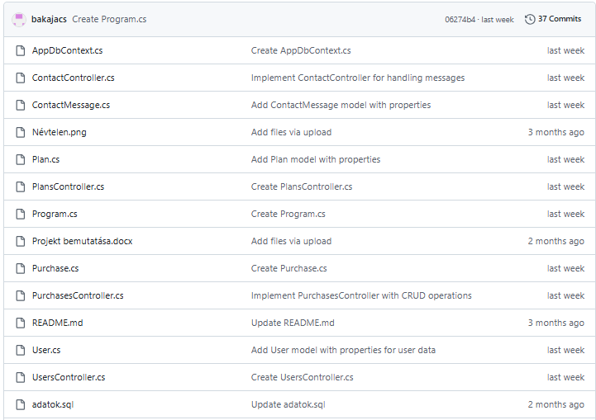

Slide 4
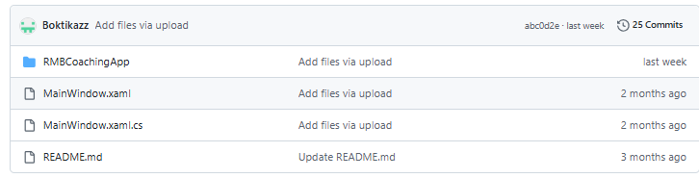

Slide 5

Projekt előrehaladás
• A statikus weboldal teljes átírása React alapokra
• Adatbázis réteg átalakítása REST alapú Web API-ra
• Asztali alkalmazás fejlesztése elkezdődött
• Jelentős technológiai váltások és integrációs kihívások

Slide 6

Összehangolás Nehézségei
• A három különböző platform (React, Web API, Desktop) integrációja komplex
• Verziók és adatmodell folyamatos szinkronban tartása
• Eltérő fejlesztési ütemek összehangolása
• Kommunikáció és fejlesztői workflow újraszervezése

Slide 7

Modern Frontend – React átállás
• Komponens alapú felépítés
• Átláthatóbb állapotkezelés
• Gyorsabb fejlesztés és jobb újrafelhasználhatóság
• Meglévő HTML/CSS/JS kód modernizálása

Slide 8
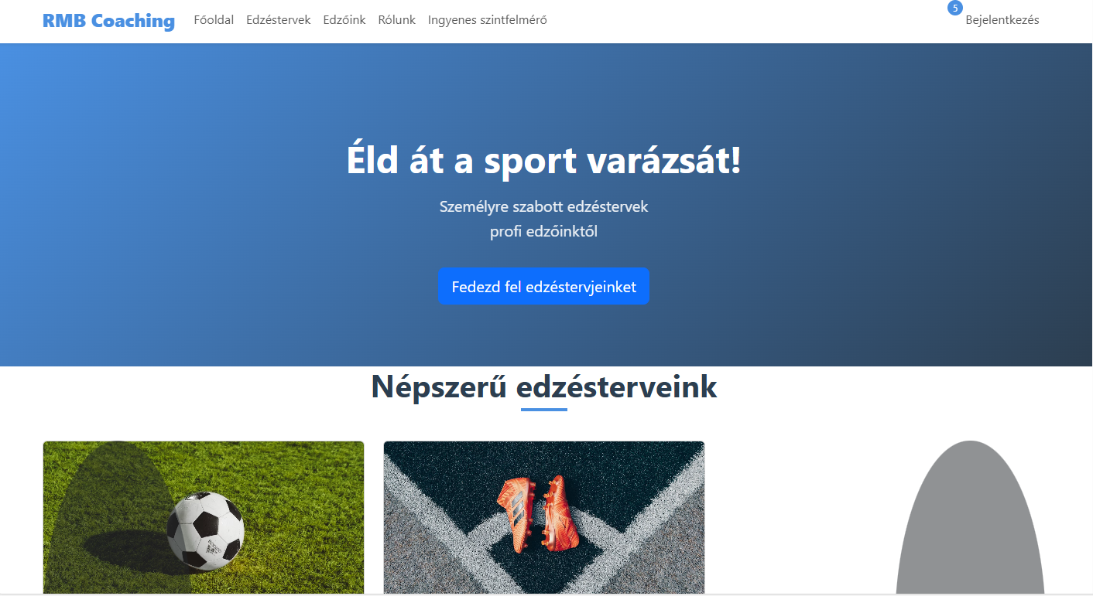
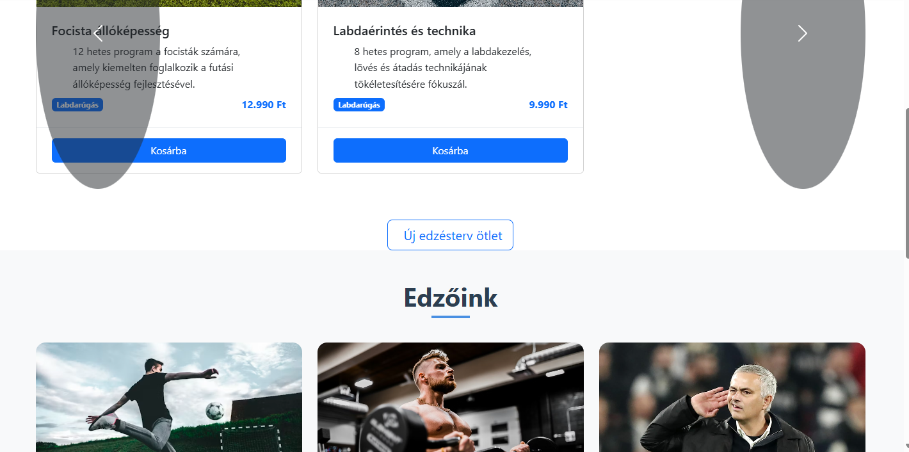

Slide 9
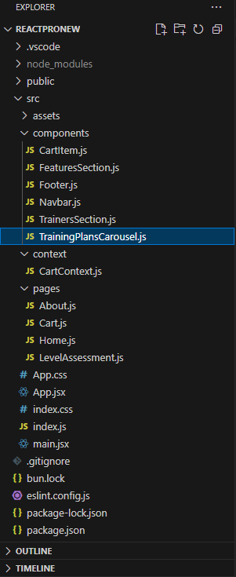
React strukturank

Slide 10

Web API – Adatbázis réteg modernizálása
• Az adatbázis műveletek API-n keresztül érhetők el
• Biztonságosabb és skálázhatóbb adatkezelés
• Frontend és Desktop alkalmazás egységes kiszolgálása
• Egységes adatmodell kialakítása

Slide 11
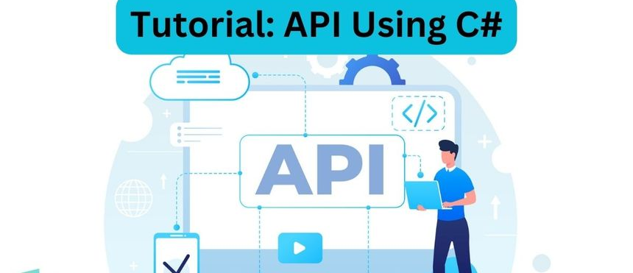
Kommunikációs workflow felülvizsgálata a csapaton belül

Slide 12

Desktop alkalmazás fejlesztése
• A funkcionalitás egy része asztali környezetben is elérhető
• API-alapú kommunikáció a központi rendszerrel
• Tervezés alatt: edzésnapló, admin modul

Slide 13

Következő lépések
• API stabilizálása és dokumentálása
• Frontend és Desktop alkalmazás közötti funkcionális egységesítés
• Automatizált tesztelés kialakítása
• CI/CD folyamatok fejlesztése

Slide 14

Köszönjük a figyelmet
Cím: Fénykép, készítette: Ismeretlen a készítő, licenc: CC BY

